Slide 1









Transport de marchandises au dernier kilomètre
Quelle alternative à l’utilisation des véhicules thermiques ?
Notes:
Martin

Slide 2

Enjeux
Formulation
Méthodologie
Résultats
Réduction des émissions de CO2
Faire face à l’augmentation du prix de l’énergie
Notes:
Martin

Slide 3
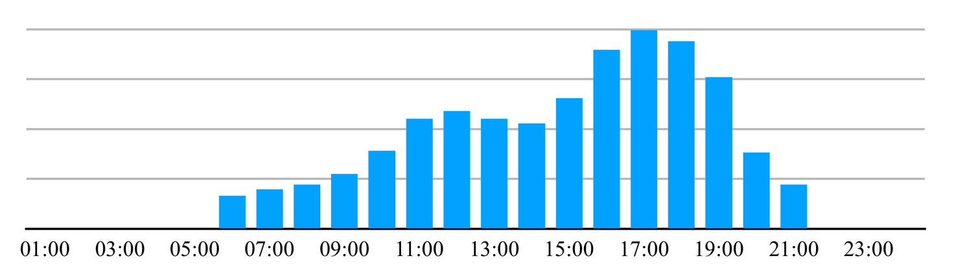
Hypothèses
Formulation
Méthodologie
Résultats
Distance moyenne plateforme-station : 5km
Nombre élevé de courses quotidiennes → tendance générale
8kWh/100km < Conso véhicule élec < 20kWh/100km
Répartition horaire de la fréquentation commerciale en France
Notes:
Lucas

Slide 4
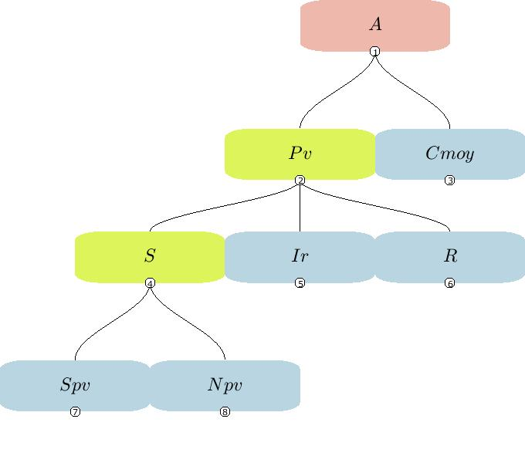
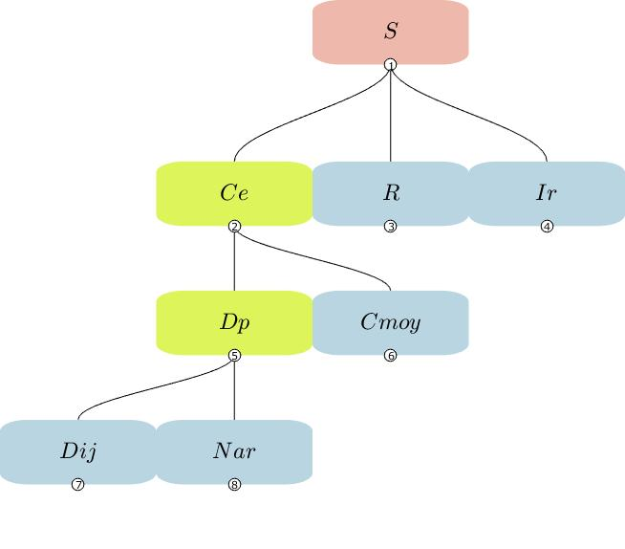
Systèmes logiques de la recherche
Formulation
Méthodologie
Résultats
Approche 1 : surface de panneaux fixée
Approche 2 : distances à parcourir fixées
Notes:
Martin

Slide 5
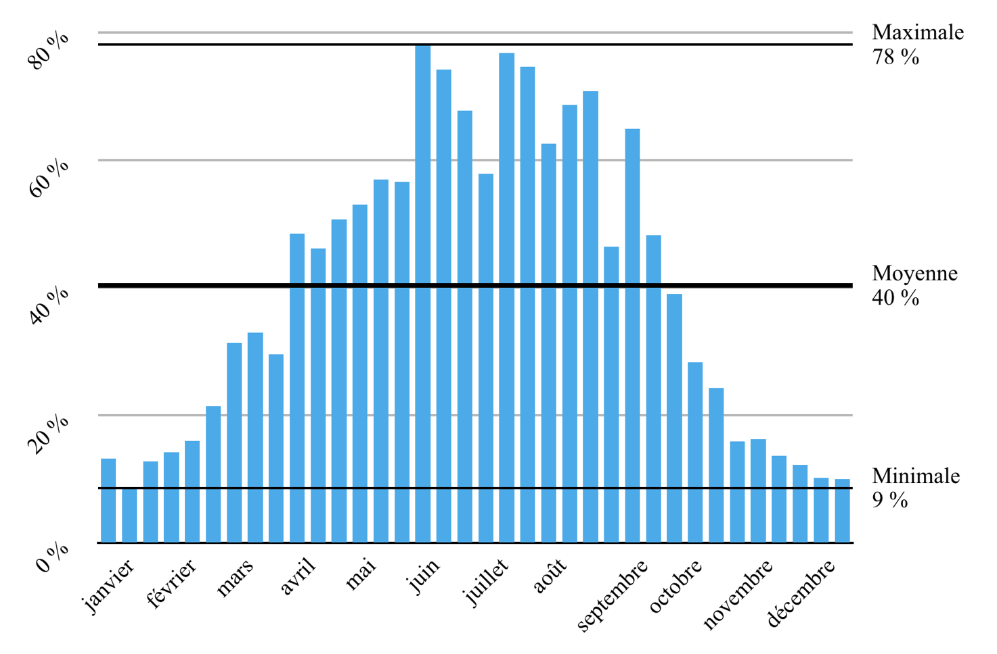
1ère approche
Formulation
Méthodologie
Résultats
Avec 21m²/veh de panneaux PV : production insuffisante pour couvrir les besoins journaliers.
Notes:
Mzrtin

Slide 6
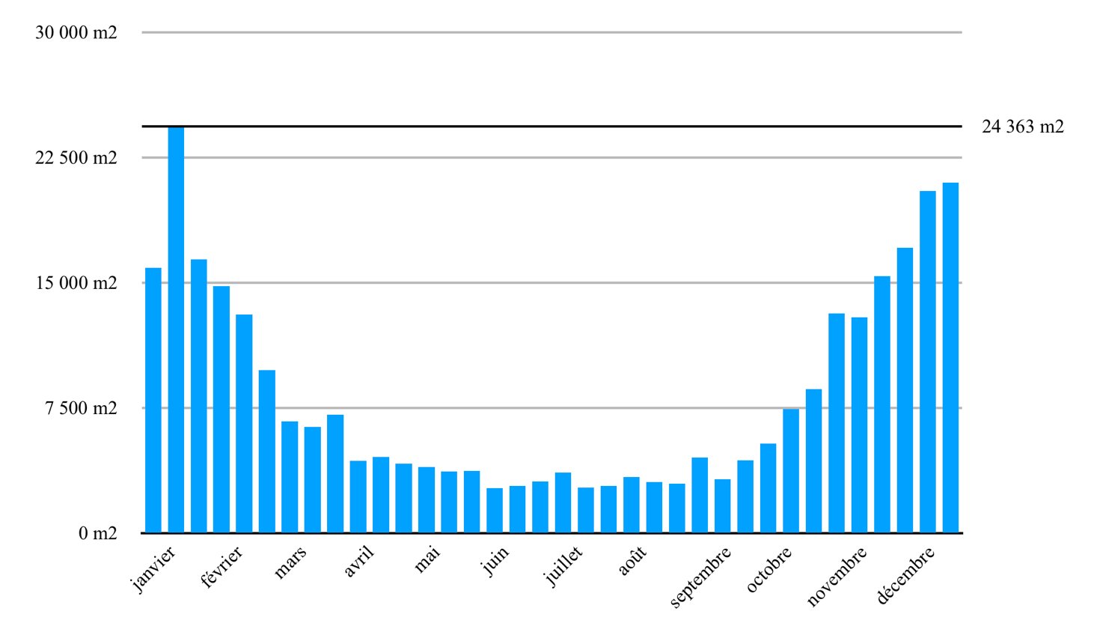
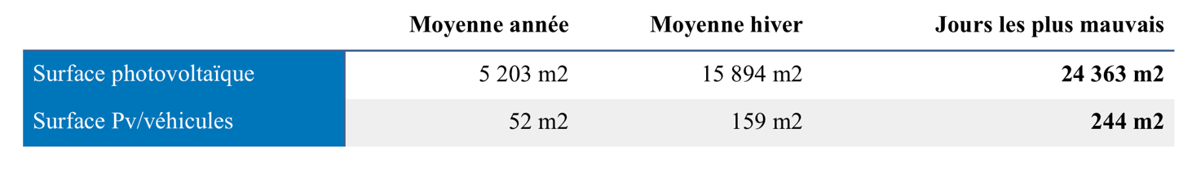
2ème approche
Formulation
Méthodologie
Résultats
244m²/veh de panneaux PV nécessaires pour approcher l’autonomie à tout moment de l’année.
Notes:
Lucas

Slide 7
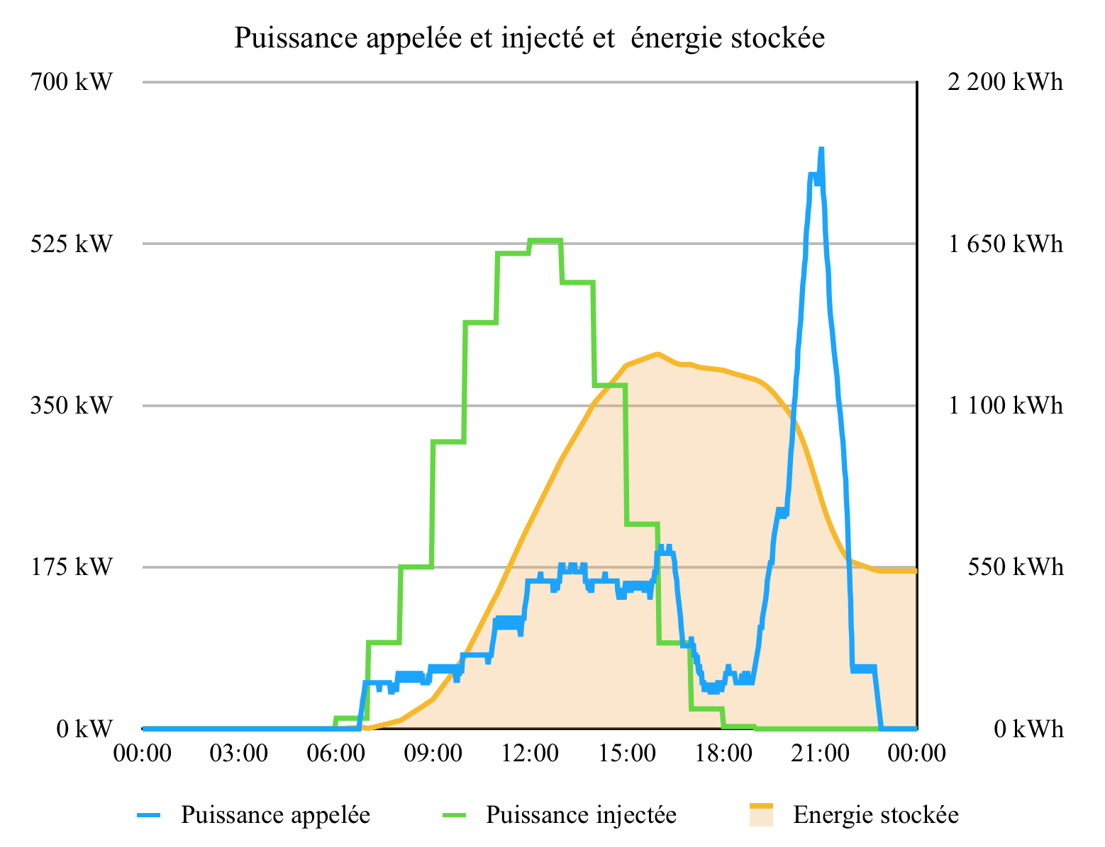
Approfondissement
Formulation
Méthodologie
Résultats
Système de stockage nécessaire pour atteindre une réelle autonomie.
Implique une surface de panneaux PV/veh encore plus conséquente.
Notes:
Lucas

Slide 8
Conclusion
Formulation
Méthodologie
Résultats
Potentiel pour une livraison au dernier kilomètre sans émissions.
Mais :
Pas de prise en compte des émissions dans la production et le recyclage des différents éléments (panneaux PV, système de stockage, etc)
Prix du système à priori excessif
Notes:
Martin

